Slide 1
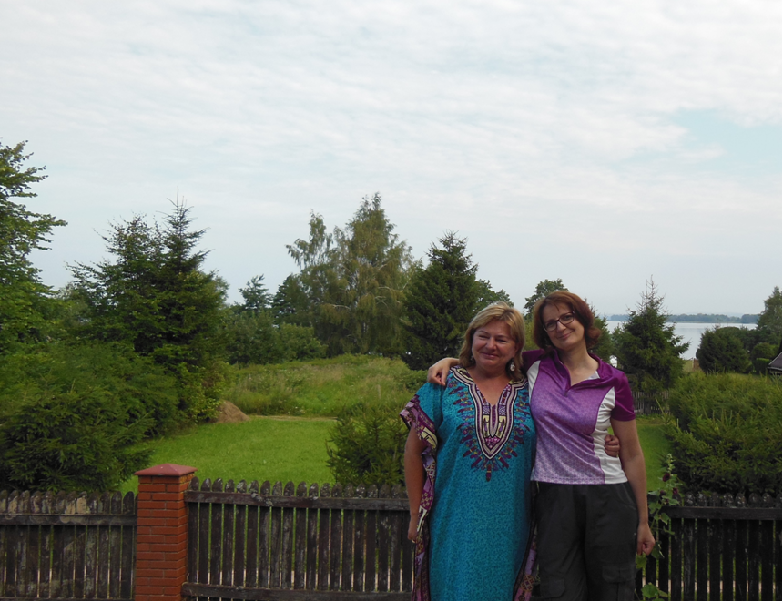
autorki: Sylwia Wierzchowska i Elżbieta Nerwińska

Slide 2
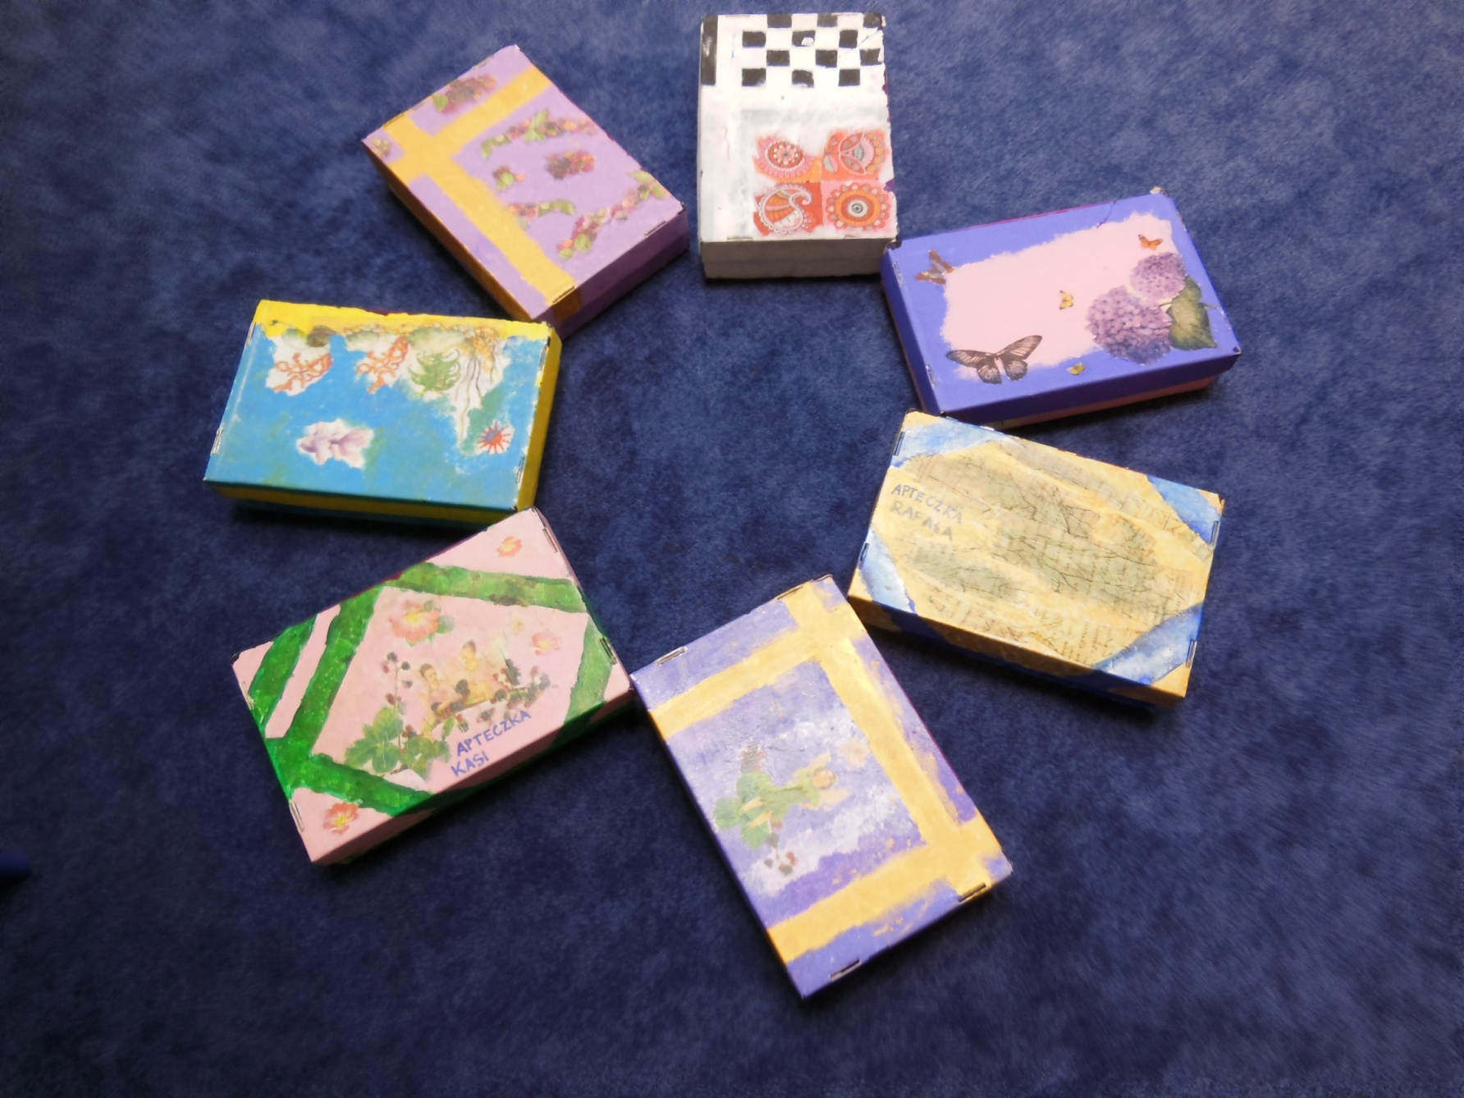
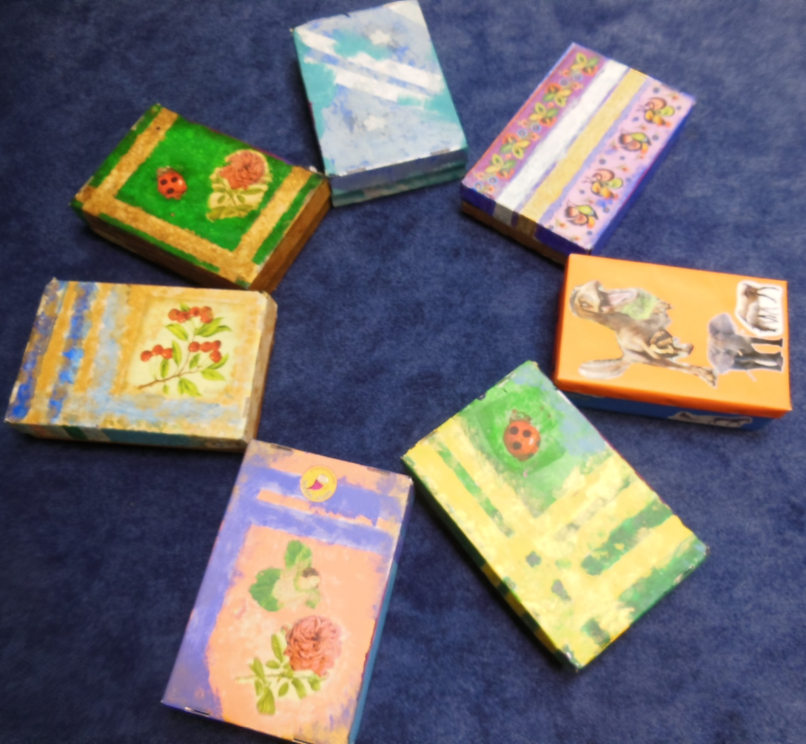
APTECZKA PIERWSZEJ POMOCY EMOCJONALNEJ to wspólne tworzenie dla każdego dziecka specjalnej Apteczki potrzebnej, kiedy trzeba poradzić sobie z trudnymi emocjami, odzyskać dobry humor, nadzieję lub utrwalić ważne chwile naszego życia.
Spotkania oparte są na 10 Wskazaniach dla zdrowia psychicznego, a ich celem jest kształtowanie postaw związanych z optymizmem oraz zwiększaniem poczucia szczęścia.
APTECZKI zrobione przez dzieci – w Szkole Podstawowej „Skrzydła” w Lublinie

Slide 3
To program promocji zdrowia psychicznego i profilaktyki uniwersalnej
Adresowany jest do dzieci w wieku 8-12 lat
Prowadzony przez nauczyciela w klasie lub na zajęciach dodatkowych, socjoterapeutycznych itp.

Slide 4
Nasz pomysł na Apteczkę Pierwszej Pomocy Emocjonalnej dotyczy:
Rozwijania umiejętności życiowych (społecznych i emocjonalnych)
Uczenia optymizmu i pozytywnego myślenia
Wzmacniania odporności na stres i wiary w siebie
Kształtowania postaw (charakteru) w odwołaniu do zdrowia i wartości

Slide 5
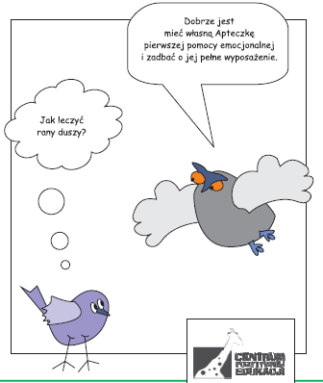
Posiadanie pod ręką apteczki pierwszej pomocy medycznej, by szybko opatrywać rany, zaklejać plastrem zadrapania lub podać leki uśmierzające ból, jest potrzebne, gdy ktoś się zrani lub skaleczy.
A co się dzieje, jeśli mamy do czynienia ze zranieniem emocjonalnym?
Apteczka Pierwszej Pomocy Emocjonalnej jest potrzebna, by pomóc w leczeniu ran duszy, radzeniu sobie z trudnymi emocjami, odzyskiwaniu dobrego humoru, nadziei i nabywaniu odporności.

Slide 6
Zawartość Apteczki:
Program został zbudowany w odwołaniu do koncepcji psychologii pozytywnej, koncentrującej się na tym, co w człowieku jest dobre i użyteczne, co służy jego zdrowiu i szczęściu.
Aby kształtować i wzmacniać w dzieciach nawyk pozytywnego myślenia i wyjaśniania zdarzeń, należy nauczyć je poszukiwania przyczyn oraz skutków tego, w jaki sposób interpretują to, co im się zdarza.
Optymizm jest szczególnie ważny w kształtowaniu samooceny dzieci, dlatego chcemy, aby miały poczucie własnej wartości.

Slide 7
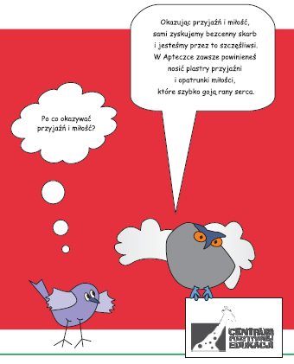
Zawartość Apteczki:
Jednym z najistotniejszych czynników mających wpływ na naszą samoocenę i poczucie własnej wartości jest to, jakie mamy relacje z innymi.
Okazując przyjaźń i miłość tym, których kochamy, wzmacniamy i siebie i innych.
W trakcie ćwiczeń sprawdzamy, jak nasze przekonania i styl wyjaśniania przyczyn zdarzeń mogą wpływać na budowanie dobrych relacji z innymi.

Slide 8
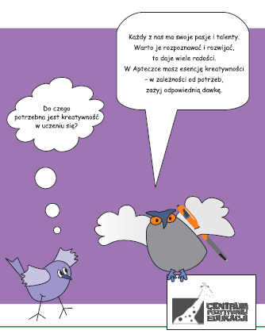
Zawartość Apteczki:
Znalezienie przyjemności w poznawaniu świata i uczeniu się, pozwala rozwijać pasje i talenty, to z kolei sprzyja budowaniu poczucia własnej wartości.
Samoocena nie powinna zależeć tylko od ocen szkolnych czy wyników w nauce.
Realizując ten program, pytamy dzieci o to, co je ciekawi i zadziwia. Pokazujemy, jak ważne jest poznanie siebie i refleksja nad tym, co każdemu z nich pomaga, a co przeszkadza w nauce.

Slide 9
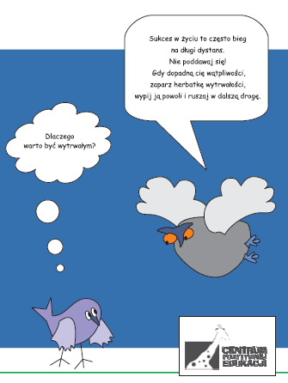
Zawartość Apteczki:
Najistotniejszymi kompetencjami, potrzebnymi do odnoszenia sukcesów w szkole i w życiu, są odwaga i wytrwałość w dążeniu do celu.
Cechy te można rozwijać, wspierając dziecko w podejmowaniu wyzwań i realizowaniu do końca trudnych zadań. Rolą dorosłego (rodzica, nauczyciela) jest cierpliwe towarzyszenie w podejmowanych wysiłkach i wspieranie w chwilach zwątpienia.
Uczymy dzieci, żeby po porażce potrafiły się podnieść i zaczynać wszystko od nowa.

Slide 10
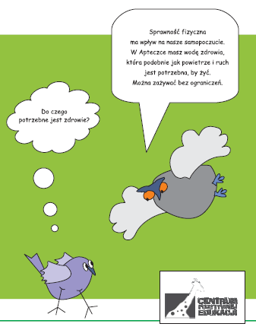
Zawartość Apteczki:
Zdrowie psychiczne, fizyczne i emocjonalne są ze sobą połączone
i bardzo mocno wpływają na nasz dobrostan.
Żeby zachować dobrą kondycję i dobrze czuć się wśród innych, trzeba dbać o zdrowie. Oznacza to budowanie pozytywnego nastawienia do aktywności fizycznej, ruchu na świeżym powietrzu i zdrowego odżywiania.

Slide 11
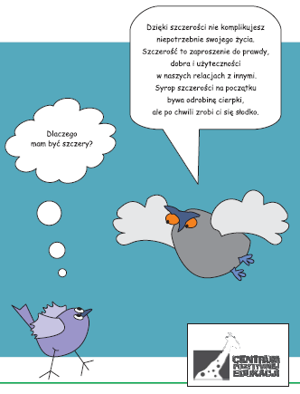
Zawartość Apteczki:
Szczerość może być w życiu człowieka instrumentem, pozwalającym wyrazić siebie oraz swoje uczucia i pragnienia, pomaga kształtować dobre relacje z innymi.
Z najnowszych badań dotyczących inteligencji emocjonalnej wynika, że kiedy ludzie rozumieją swoje uczucia i potrafią o nich mówić, mają lepsze relacje z przyjaciółmi, kolegami z pracy i rodziną. Szczerość stanowi antidotum przeciw depresji i poczuciu izolacji.
G. Hawn

Slide 12
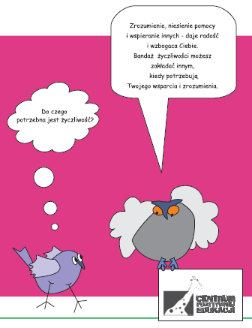
Zawartość Apteczki:
Badania dowodzą, że różne formy okazywania życzliwości dają ludziom szczęście i wzbogacają ich życie.
Pomaganie innym zwiększa energię, podnosi samoocenę i daje poczucie panowania nad własnym życiem. Gdy komuś pomagamy, stajemy się bardziej świadomi swoich mocnych stron i talentów, dzięki temu zaczynamy lepiej o sobie myśleć. Życzliwość rodzi życzliwość, a ludzie przekazują ją dalej (za G. Hawn ).

Slide 13
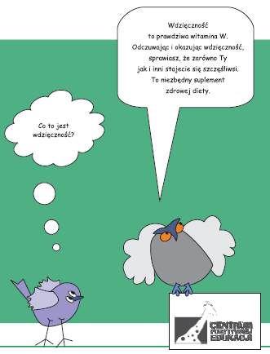
Zawartość Apteczki:
Wyrażanie wdzięczności i uznania dla innych jest jednym z najlepszych sposobów na zwiększenie własnego poczucia szczęścia.
Przeprowadzone na Uniwersytecie Californijskim badania pokazały, że osoby, które notowały codziennie 5 rzeczy, za które mogą być wdzięczne, czuły się o 25% bardziej szczęśliwe, od tych, które tego nie robiły.
W trakcie zajęć aktywnie poszukujemy z dziećmi tego wszystkiego, co powoduje, że są szczęśliwe i za co mogą być wdzięczne. W tym celu w Pamiętniku dobrych chwil dzieci będą wpisywać, za co chciałby podziękować.

Slide 14
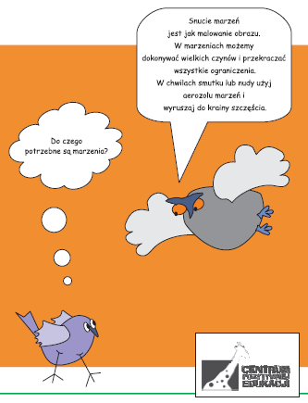
Zawartość Apteczki:
Marzenia pozwalają przekraczać istniejące lub wyimaginowane ograniczenia. W wyobraźni możemy zdobywać najtrudniejsze szczyty, osiągać najbardziej nieprawdopodobne cele.
W ten sposób rozwijamy poczucie optymizmu, wiarę w siebie i pozytywne podejście do tego, co nas w życiu spotyka.

Slide 15
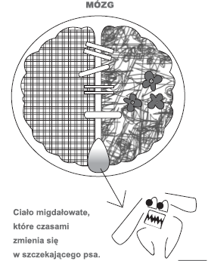
Szczęście – co to takiego?
Gdy jesteśmy zestresowani, zalęknieni, znudzeni – gorzej radzimy sobie z problemami i zapamiętujemy mniej nowych informacji. (Szczekający pies nie powala na myślenie)
Gdy jesteśmy szczęśliwi, zrelaksowani i zaciekawieni światem – łatwiej zapamiętujemy i przetwarzamy informacje i lepiej radzimy sobie ze stresem (Mózg otwiera się jak kwiat)

Slide 16
Udział w programach rozwijających umiejętności społeczne i emocjonalne:
poprawia zachowanie i zwiększa zaangażowanie w naukę
rozwija umiejętności kontrolowania emocji
zmniejsza częstotliwość stanów depresyjnych
zmniejsza prawdopodobieństwo sięgania po narkotyki
pozwala osiągać lepsze wyniki w testach kompetencji i wiedzy

Slide 17
Sięgając do teorii
PSYCHOLOGIA POZYTYWNA
(wg Martina E.P. Seligmana)
zajmuje się tym, co prowadzi do życiowego dobrostanu, na który składają się:
pozytywne emocje
pochłonięcie, zaabsorbowanie wykonywanym zadaniem
sens – poczucie przynależenia do czegoś, co uznajemy za większe od nas
poczucie osiągnięcia
pozytywne związki z innymi

Slide 18
Sięgając do teorii
UWAŻNOŚĆ (Mindfulness)
To celowa (uwaga), świadomość naszych bieżących myśli, uczuć i otoczenia oraz akceptacja dla tego wszystkiego z otwartością i ciekawością bez osądzania.
Oznacza skupienie się na „nie-działaniu”, co jest bardzo ważną umiejętnością w naszych szalonych czasach.

Slide 19
UWAŻNOŚĆ – BARDZO WAŻNY SPOSÓB NA SZCZĘŚCIE
Poprzez ćwiczenia uważności uczymy dzieci:
uważnego oddychania – pierwsza pomoc emocjonalna
umiejętności koncentracji (na lekcjach i w życiu)
uważnej świadomości (która pomaga budować poczucie własnej wartości i dobre relacje z innymi)

Slide 20
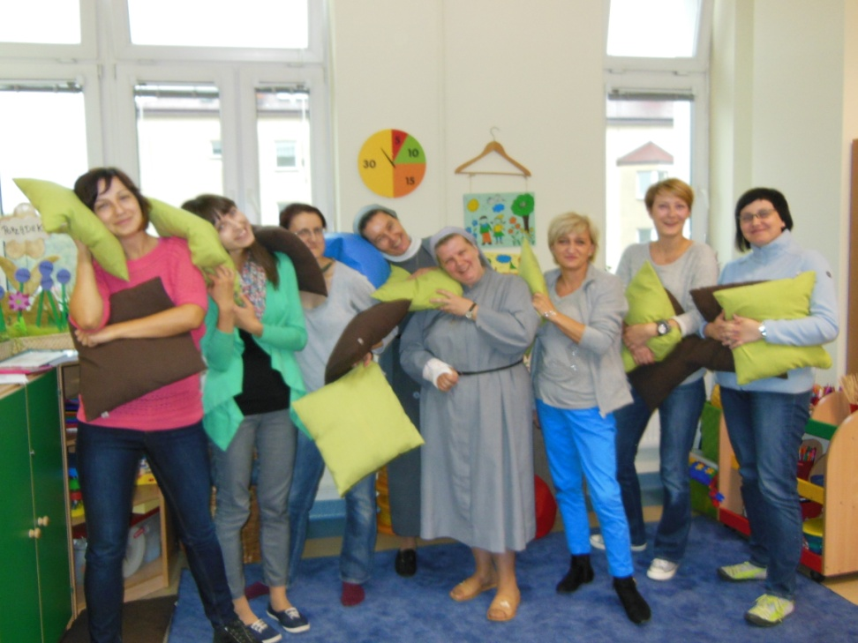
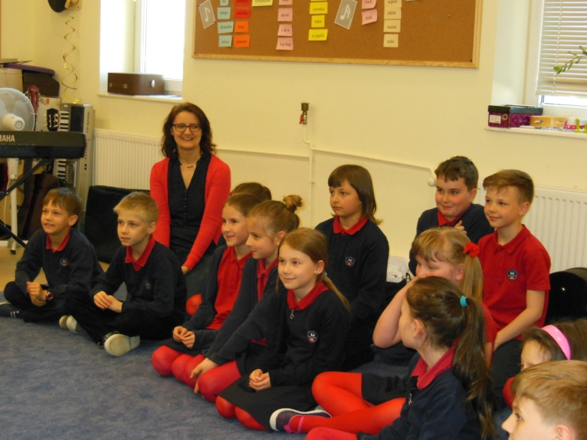
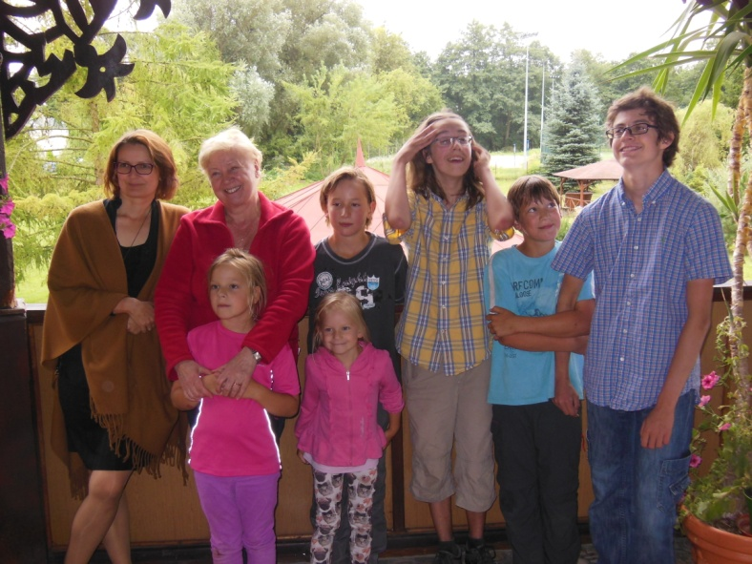
UWAGA! Optymizmem można się zarazić!!!! W szkole, pracy i rodzinie ☺

Slide 21
Jak uczyć optymizmu?
To, co czujemy i jak się zachowujemy – zależy w dużej mierze od tego:
jak postrzegamy to, co nam się przydarza,
co sobie wtedy mówimy,
czy uważamy, że mamy wpływ, że od nas wiele zależy

Slide 22
Zapraszamy Rodziców do współpracy!
Zawiadamiamy Rodziców o programie.
Wysyłamy listy przed każdą Częścią.
Zapraszamy do wykonywania z dziećmi niektórych zadań.
Wsłuchujemy się w Państwa uwagi, spostrzeżenia.

Slide 23
Dziękujemy za uwagę!
ZAPRASZAMY DO WSPÓŁPRACY!

